Slide 1
专业泌乳顾问
母婴护理指导员
高级健康管理咨询师
产后修复指导员
母婴服务

Slide 2
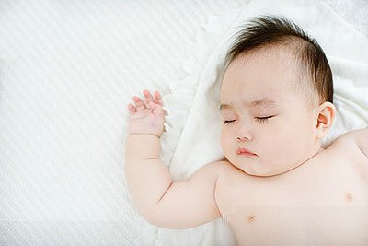
课程纲要
1、母婴护理员岗位认知。
2、新生儿的生长发育。
3、新生儿护理。
4、产褥期护理。
5、母乳喂养的好处。
6、新生儿胃容量。
7、母乳成分和特点。
8、乳房的结构。
9、泌乳过程。
10、正确哺乳姿势。
11、中医基础知识。
12、常见的哺乳问题及处理方法。

Slide 3

母婴护理岗位知识认知
爱心 上进心
责任心
平等心
真诚心
三证：
身份证
健康证
上岗证
为什么会有母婴护理师？
1、大环境的改变
2、女性社会压力增大
3、职业细分化

Slide 4

新生儿生长发育特点
足月新生儿
妊辰满37（260天）周以上不足42天
出生体重2500~4000克
头围33~35厘米 身长47~52厘米
早产儿 未成熟儿
胎龄不足28天
出生体重小于2500克
器官功能不成熟儿
巨大儿
胎龄超出42周 体重超出4000克（注意低血糖 表现 爱睡，出冷汗）
新生儿期 ：胎儿出生后到满28天
新生儿早期：出生后一周内。

Slide 5
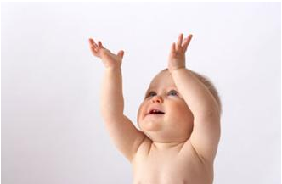
新生儿五觉
触觉： 辨别乳头与非乳头， 抚触！
视觉：黑白卡片锻炼。
味觉：各种纯植物。
听觉：突入觉来的声音！
嗅觉：识别体味！
零到三岁脑发育最快
三到六岁发育93%
一抬头
四翻 六坐
九爬 十站

Slide 6
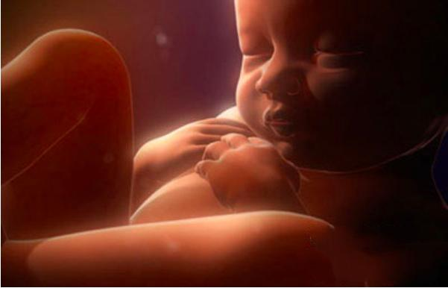
新生儿呼吸系统及血液循环
新生儿呼吸特点
腹式呼吸
浅而快：40~60次/分钟
新生儿血液循环特点
心率120~140次/分钟
聚集于驱赶
四肢易冷及出现紫色

Slide 7
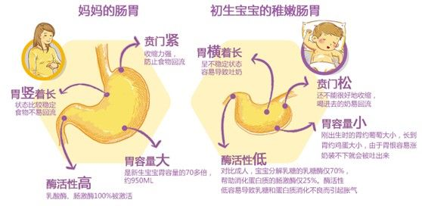
新生儿消化系统
胃容量小 贲门拓约肌松弛 （上）
幽门肌紧张 胃成水平状
食道短（因此已发生溢奶）

Slide 8
新生儿早期大小便
大便
产后24小时排胎便，成墨绿色，粘稠，约2~3天排完
吃母乳 大便次数多成金黄色 糊状。
吃配方奶大便干次数少。
小便
出生后12小内排小便。
早期 量小 4~5次。
后期 逐步增加，6次以上 最多可达20次

Slide 9
新生儿黄疸
生理性
眼白 黏膜 皮肤发黄（眼白最先黄最后退）
产后2~3天出现，4~5天高峰 7~14天逐步消退
饮食 大便 精神状态 无异常
护理办法：多吃 多拉 多晒！
病理性
24小时内发生（早发性黄疸）
短时间升高快，一天50毫升以上（溶血性黄疸）母婴血型不合（A或B）
高达150毫升以上
超过14天后要注意

Slide 10
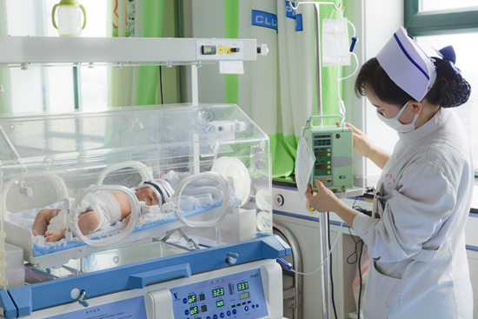
新生儿生活环境
产后28天内 新生儿组织器官尚未发育完善，对外界适应能力低下！
体温 36.5°C~37.3°C
空调房室温36°C~38°C
洗澡及游泳温度38°C~40°C

Slide 11

新生儿睡眠时间
新生儿平均睡眠时间需要18~20小时
每个睡眠周期45分钟左右
分深睡眠和浅睡眠，各占50%
怎样认为睡眠充足？
1.白天精力充沛不疲劳
2.食欲好，吃得津津有味。
3.饮食正常情况下，体重正常增长。

Slide 12
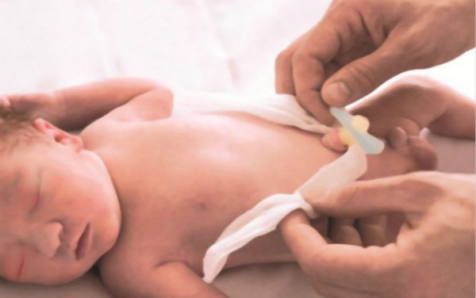
新生儿脐带护理
新生儿出生后2~3周脐带会自动脱落 期间需一天消毒2次
1、护理前 先清洁双手
2、棉棒成45°角，并顺同一方向
抹圈。
3、换另一支棉棒，由脐带底部同
一方向抹一圈。
4、清洁完毕。换尿布。不易过紧
或过松。

Slide 13
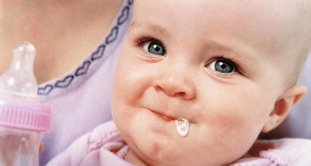
新生儿溢奶护理
溢奶多见于1~2个月。护理不当会导致窒息。
溢奶原因 宝宝生理结构有关！
如何预防？
1.喂奶前换尿布，喂奶后少搬动。
2.拍咯。
3.躺下入睡时，头部垫高，右侧卧。
4.以上方法无效，咨询医生，排除
疾病。

Slide 14
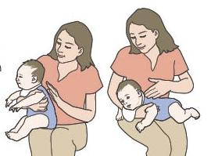
呛奶急救预防
预防
不在婴儿哭泣或欢笑时喂奶
不要等婴儿很饿了才喂奶
婴儿吃饱不要 再强喂
压住乳晕，控制流速。
拍嗝
呛奶窒息急救法
1.轻度，侧卧，溢出乳汁擦干净，竖抱拍嗝！
2.立体引流将婴儿斜躺在妈妈怀里（30°~45°）不躺床上喂奶，奶瓶底高于奶嘴，防止吸入空气。
3.抓住婴儿双腿，倒过婴儿空掌拍背部。

Slide 15
新生儿发烧护理
新生儿发烧的表现
1、体温超过37.3摄氏度
2、伴有 面部发红，烦躁，呼吸急促，吃奶时口鼻出热气，手脚发烫。
3、体温不超过38摄氏度时，可采用物理降温。
物理降温法
1、室温调至22~24度
2、打开包被解开衣服散热。
3、用温水洗澡，头部下方垫冷水袋。腹部放置时毛巾，温水覆面部，颈部，腋下，大腿根部。
4、严重者，迅速送往医院就诊，不可自行用药。
5、膀胱经疏通。

Slide 16
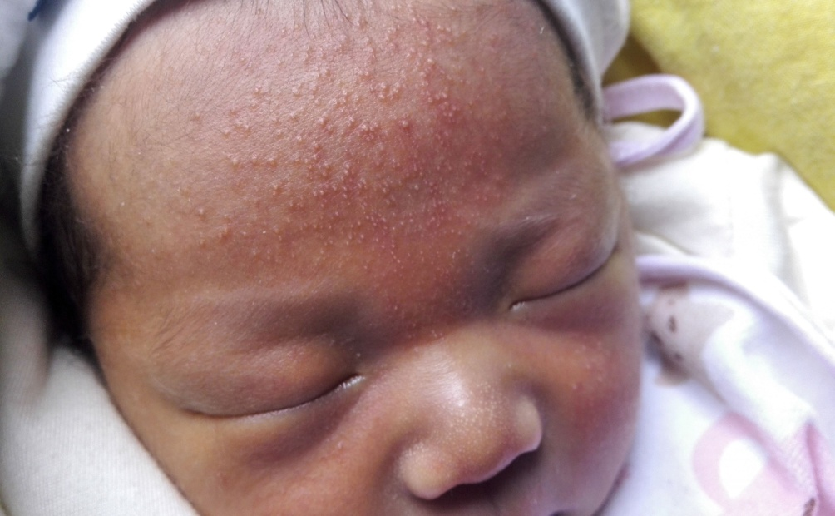
新生儿湿疹护理
湿疹症状
1、散发或聚集的小丘疹，逐渐增多并可见小水泡，黄白鲮屑及痂皮。
2、皮损是对称的，瘙痒明显（抓挠后可引起糜烂，渗出，结痂）
3、严重可累及头部及整个面部。
4、继续发展，引起感染脓疱甚至发烧。
湿疹预防
1、按需哺乳，不可过饱过饥。
2、给宝宝穿舒适的衣服，常清洗，
衣衫被褥。
3、冬不受风，下不爆嗮。
4、母乳妈妈饮食保持清淡。

Slide 17
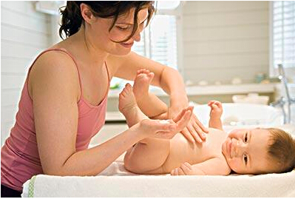
湿疹护理
1·注意面部及身体清洁时，不用碱性清洁剂。
2.清水即可，水不可太热 ，时间不宜过长。
3.洗澡时，先洗身体，再洗头面部。
4.婴儿手及指甲保持清洁。
5.叮嘱哺乳妈妈，不食用辛辣等刺
激性食物。
6.结痂部位可涂抹 消毒过后的食用
油（熬芝麻油）

Slide 18
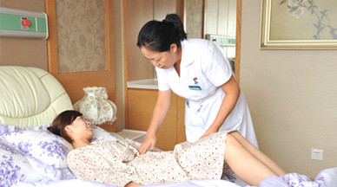
产妇护理
产后易出现：
疲劳，下腹包块，产后腹痛，恶露排出情况，汗多，尿多等现象属正常现象。

Slide 19
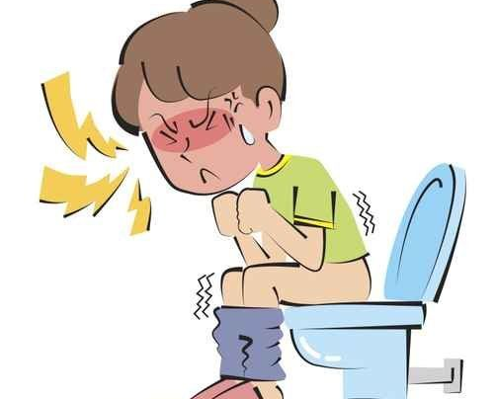
产妇便秘
产妇便秘预防及护理方法
1.饮食多喝水，适当吃些水果（香蕉 火龙果），蔬菜及粗纤维食物。
2.适当运动，不能长时间卧床，一般产后两天下床活动。
3.保持心情愉快，避免不良刺激。

Slide 20
产后恶露
恶露由血液·坏死膜组织及黏液组成
正常恶露有些血腥，但无恶臭，一般持续3·4周
红色恶露~产后第一周红色恶露：量较多，颜色鲜红。
浆液恶露~产后第二周浆液恶露：一周后至半个月内，色淡红，含少量血液，较多坏死黏膜，宫颈粘连，阴道分泌物。
白色恶露~半个月以后至3周以内，色较白，粘稠，含大量白细胞，坏死脱膜，表皮细胞和细菌。
注意：如2周后 有出现血性量多，伴有恶臭，有烂肉样物，应建议产妇立即去医院就诊。

Slide 21
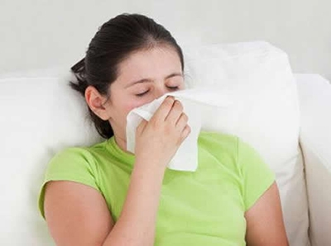
产妇感冒预防
室内通风，但要避免直接吹风。
冬天室温控制在22·26摄氏度，夏天控制在28摄氏度。
产妇出汗后用干毛巾擦干，不可
冷敷。
穿衣适中，不易过多过少。
感冒后护理
多喝水，银饰清淡，服药用冲剂。
多注意休息
佩戴口罩再哺乳
严重者送医院治疗

Slide 22
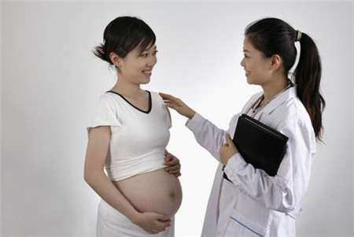
剖腹产注意
尽早下床活动
及时大小便
饮食清淡
密切观察恶露
保持伤口清洁
擦浴安全
半卧位 卧床
适当按摩子宫

Slide 23
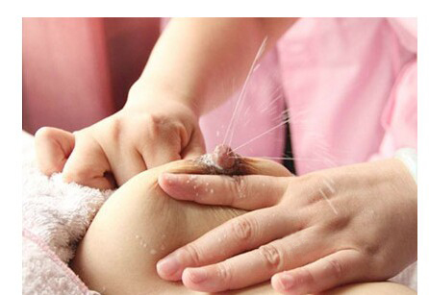
催乳师的定位
是一种复合性人才
而不是简单依靠催乳，通乳，按摩 。还需要掌握多科学知识
三运用专业知识和技巧促进纯侮辱喂养婴儿四到六个月支持母乳喂养婴儿至两周岁

Slide 24
母乳喂养的好处
母乳是婴儿最理想的食物，不仅含有婴儿生长发育所需全部营养，而且成份随婴儿生长而变化，适应不同时期需要，是配方奶无法达到的！
母乳喂养提高孩子智商与情商。
母乳喂养的婴儿不易发胖。
母乳喂养的婴儿不易患青少年期肥胖症。
母乳喂养降低婴儿三高症风险。
哺乳有助母亲康复
哺乳可降低乳腺恶性肿瘤风险
哺乳有利于母亲身体放松，心情愉快，缓解生活压力。
哺乳可有利避孕
哺乳可减轻经济负担。
母乳喂养安全，方便，卫生，利于环保。

Slide 25
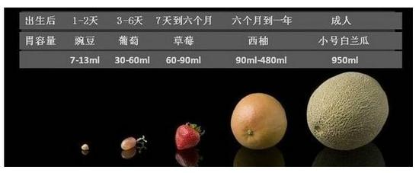
新生儿胃容量
第一天 (5~~10) ML 第二天 (10~~20)ML
第三天 (20~~30)ML 第四天 (30~~40)ML
第五天 (40~~50)ML

Slide 26
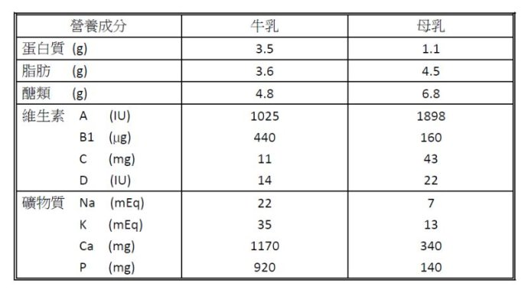
母乳的营养
母乳的免疫成分可增强新生儿的免疫功能,史感染疾病发病率减少2/3以上。 产后(1~7)天内的乳汁中浓度最高
母乳中含大量免疫活性细胞 包括巨噬细胞 中性粒细胞和淋巴细胞 可预防疾病!

Slide 27
母乳的成分变化
1、初乳 分娩后7天内 分泌的乳汁为初乳， 初乳是透明 ，黄色或淡黄色的。外观稀薄 ，发粘，量少，但品质高，营养好。与以后的各期比较其中，脂肪含量少 蛋白质含量多 大部分是免疫球蛋白 矿物质含量较高此外还含有帮助消化的酶和抗体，能抗病防感染，容易消化吸收，初乳有倾泻作用，可以促进胎粪及早排出，初乳的成分正适合早期新生儿胃容量小，消化力弱 ，营养需求高的生理特点。 是每个新生儿最需要最宝贵的营养品。
2、过度乳 乳汁 成奶白色 其中脂肪和乳糖的含量逐渐增长
3、成熟乳 乳汁成白色乳量增加其中脂肪含量增加到最高限度 乳汁的营养成分适合此时期 新生儿的生长发育

Slide 28
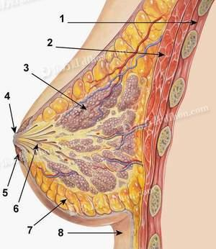
乳房的结构
脂肪
腺体
结缔组织
皮肤构成

Slide 29
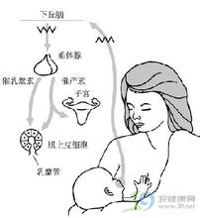
泌乳原理
孕早期 ：雌激素和孕激素增长 使
乳房第二次发育
孕晚期 :泌乳素+黄体素+动情素+甲状腺素+胰岛素+形成使乳汁储存在乳房当中~泌乳素抑制释放因子压制在乳房当中。
分娩后：胎盘脱离子宫，雌激素和孕激素下降，宝宝吸吮刺激大脑分泌更多催乳素和催产素（宫缩素）可以刺激子宫收缩。

Slide 30
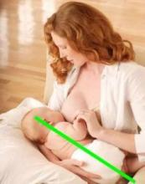
母乳喂养的技巧
正确的哺乳姿势
鼻子正对乳头
宝宝的头脖子与身体成一条直线，胸贴胸 腹贴腹。
母亲一手拖着宝宝的头肩膀及臀部手托住乳房
用乳头轻轻碰触宝宝上唇刺激宝宝寻幂反射，
等宝宝嘴巴装到最大
很快的抱宝宝靠近乳房让宝宝含接乳晕和乳头

Slide 31
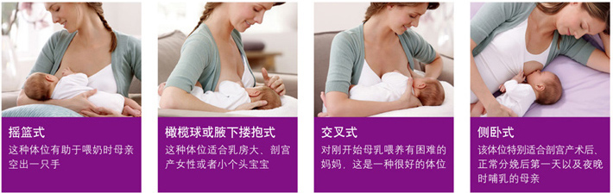
哺乳姿势

Slide 32
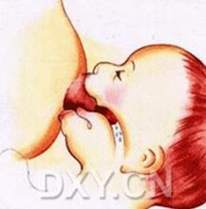
衔接乳房的要点
1.婴儿的嘴巴张得最大，呈鱼嘴状
2.下唇向外翻
3.舌头成少壮环绕乳头
4.脸颊五启程球状
5.焊接时可以看到上方的乳晕要比下方
的乳晕多
6.慢而生的吸吮并且有停顿
7.可以听到宝宝发出‘’咕咚咕咚‘’地声音

Slide 33

妈妈在喂养时应注意！
1.不要再生气时喂奶
2.运动后不要马上喂奶
3.哺乳期不要减肥
4.不要穿工作服哺乳
5.不要画浓妆喂奶

Slide 34
产后少乳的原因分析
1.未尽早哺乳
2. 精神因素
3.内分泌作用
4.过早添加配方奶和其他食品
5.哺乳方法不当
6.产妇睡眠不足
7.垂体功能低下 或怀孕期间
一 均衡饮食
二 适当的运动
三 良好的情绪
四 充足的睡眠

Slide 35
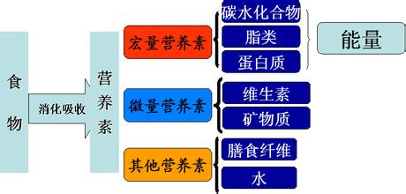
人体的七大营养素
1.碳水化合物：糖类·五谷 大米。
2.蛋白质：植物，豆类，肉类，蛋类。
3.脂肪：每天摄入20至30克
4.维生素：脂溶性维生素：A D E K 。水溶性：维生素C和维生素B
5.矿物质：钙·铁·锌
6.水：产妇比常人多喝1000毫升 小口，多喝，营养水。
7.膳食纤维：低糖不被吸收，可清理肠道

Slide 36
如何增进泌乳
1.帮助认识泌乳的重要性
2.增加婴儿有效的吸吮
3.帮助乳母调整心态
4.热敷 点穴 按摩
5.保证乳母饮食营养均衡和充足睡眠（与孩子同步休息）

Slide 37
五大禁忌
1.忌丢弃初乳
2.忌哺乳前喂养
3.忌轻易放弃哺乳
4.忌哺乳时间过长
5.忌生气时哺乳

Slide 38
哺乳乳辅助工具
1.吸奶器
2.哺乳文胸
3.乳头霜
4.乳头纠正器
5.喂奶凳子，枕头，垫子，
6.奶水储存袋

Slide 39
什么样的人不能哺乳？
1.肺结核
2.乙肝患者在传染期
3.艾滋病患者

Slide 40
如何证明乳汁充足
1.体重一月增长600克以上
2.小便6次以上大便3到4次
3.吸吮时可以听到咕咚声。
4.宝宝精神睡眠好
6.妈妈的感觉哺乳后乳房松软下去，比较舒适。
如何证明乳汁充足

Slide 41
饮食金字塔
油25到30克盐6克
牛奶300克
豆类30至50克
肉50至70克
鱼50至100克
蔬菜300至500克
水果200至400克
杂粮250至400克
水分1200毫升

Slide 42
产妇饮食禁忌
1.凉性食物：不利于子宫收缩
2.太酸的食物：使内脏下垂
3.辛辣食物：导致上火，口舌干燥，便秘
4.太咸：增加肾脏负担
5.生冷的食物和坚硬的食物：导致肠胃消化功能降，对牙齿不好！

Slide 43
不利于哺乳的食物
1.不服用人篸，不能大补
2.禁食韭菜，大蒜，辣椒，胡椒，茴香
3.不过早喝催乳汤
4.不喝浓汤
5.红糖不过多
6.不吃老母鸡（雌激素）类
最好吃些吃当时 当地 当季的食物
帮助产妇树立喂养信心协助哺乳

Slide 44
常出现的哺乳问题有哪些
1.乳头皲裂
2.乳房胀痛（泌乳热）
3.乳腺管阻塞
4.乳腺炎
5.乳少，无乳

Slide 45
引起乳房疾病的原因
1.不及时排出积乳
2.哺乳姿势不正确
3产妇饮食不当
4.产妇情绪异常波动
5.乳房组织受压
6.过度挤压和吸伤乳头乳晕

Slide 46
乳房肿胀乳房肿块形成的原因
1.不及时排出积乳
2.导管阻塞
3.饮食不当
4.情绪异常
5.胸罩挤压或睡眠压迫

Slide 47
泌乳热形成的原因
产后2至5天，由于淋巴管，血管，乳腺导管充盈 引起乳房肿胀。在此期间
护理误区
1.不当热敷
2.家属重力按摩
3.乱用偏方
4.成人吸
5.过度使用吸奶
6.非专业人士按摩

Slide 48
乳腺炎
询问：
1.产后多少天？
2.乳房情况如何？
3.采取过什么措施？
4.有无发热？
5.每天喂几次？
6.晚上为几次？
7.吃过什么东西？

Slide 49
造成母乳喂养困难的常见问题
一。缺乏步入相关知识
二。乳头问题
三。生理性乳房胀痛
四。哺乳期乳房肿块
五。乳腺炎
六。少奶 无乳

Slide 50
引起哺乳问题的原因
1.哺乳姿势不正确
2.过早进食下奶汤和高脂肪
3.夜里不喂奶造成乳房乳汁淤积
4.盲目添加配方奶
5.过早使用奶瓶乳头错觉
6.没有佩戴哺乳胸罩
7.为了保持身材或怕麻烦不喂奶
8.出现乳房问题不及时求助解决而错过最佳时机

Slide 51
做开奶的好处
1.提前8到10小时下奶
2.减缓生理性胀痛
3.预防肿胀引起的奶少
先天之气是肾气
自然之气是肺气
水谷之气是脾胃
谷不进则胃海枯竭
气化无源儿生命枯竭
气化无源而生命终结。

Slide 52
气血津液与乳房的关系
肾气津液与乳汁的形成
肾气盛则乳房发育充分，乳汁充盈
脾胃后天之气为血之本，乳汁由水谷津微化生
气血津液与乳汁的分泌
气与乳汁的分泌（推动控制)
血与乳汁分泌（物质来源）
精液与乳汁的分泌（儒润，化生)

Slide 53
中医理论
中医认为,乳汁乃气血生化而来 ,血为乳用,无血则不能为乳。气为血之帅。无气则乳不行 .
若气血亏虚,津液不足,则至乳汁减少或不足，或七情所伤 肝气郁结，可制乳脉不通而缺乳

Slide 54
情绪对五脏的影响
怒伤肝
喜伤心
思伤脾
悲伤肺
恐伤肾
影响五脏六腑的契机
怒者气上
喜者气缓
悲者气消
恐者气下
惊者气乱
思者气结

Slide 55
推拿按摩的作用
1、调节脏腑
2、疏通经络
3、调和气血
4、理筋整复

